Slide 1

Programmation Web serveur

Slide 2

GANDON NIKOLA
MOTTET VALENTIN
Présentation du
groupe
TAILLEUR THOMAS
CHABAULT ALAN

Slide 3
Répartition des taches

Slide 4
Liaison avec l'API
Routes et gestion utilisateur
Gestion des bugs
Rédaction des tests
Gestion administrateur
Base de Données
Socket
Gestion Message
GANDON NIKOLA

Slide 5
.Route
.Logique pour les routes
.Design
.React
.Gestion Serveur
.Gestion Groupe
MOTTET VALENTIN

Slide 6
.Route
.Logique pour les routes
.Design
.React
.Gestion Serveur
.Gestion Groupe
TAILLEUR THOMAS

Slide 7
.PopUp
.Consultation Profil
.Socket
.Documentation
.Diaporama
CHABAULT ALAN

Slide 8
Problèmes Rencontrés
01
GESTION DES SOCKETS
02
GITHUB
Solutions: Cours de programmation Systèmes et Internet
Solutions: Familiarisation avec l’environnement et tests
03
REACT
04
SEQUELIZE
Solutions: Apprentissage et tests de solutions
Gestion D’associations

Slide 9
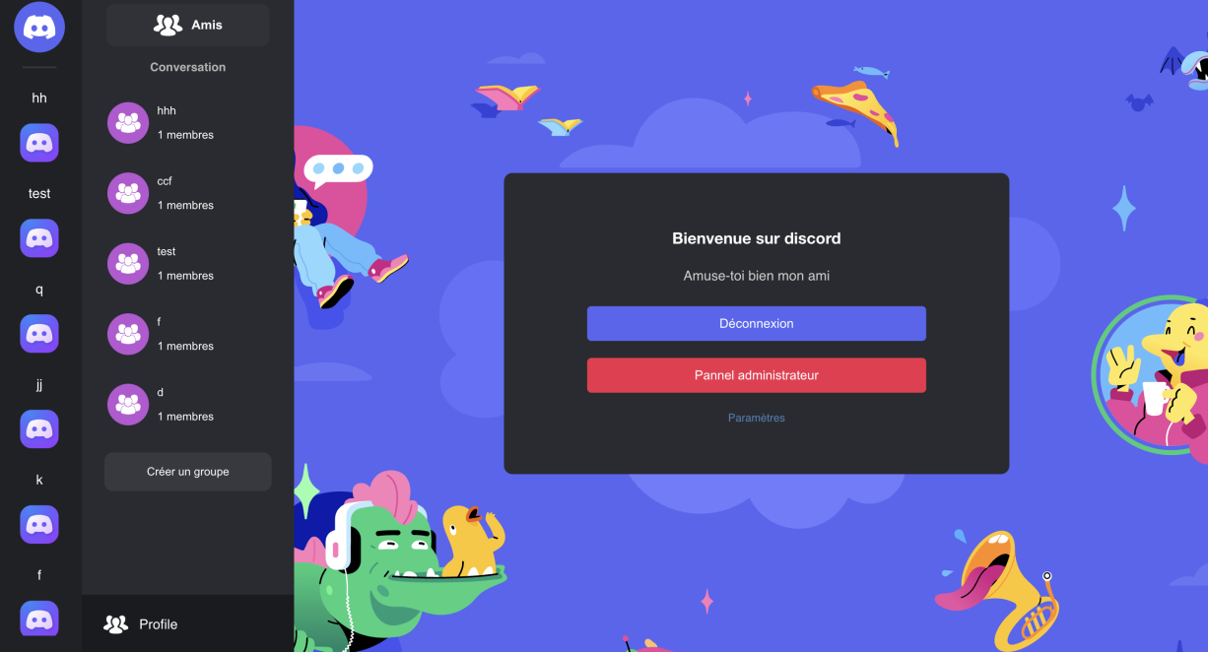

Slide 10
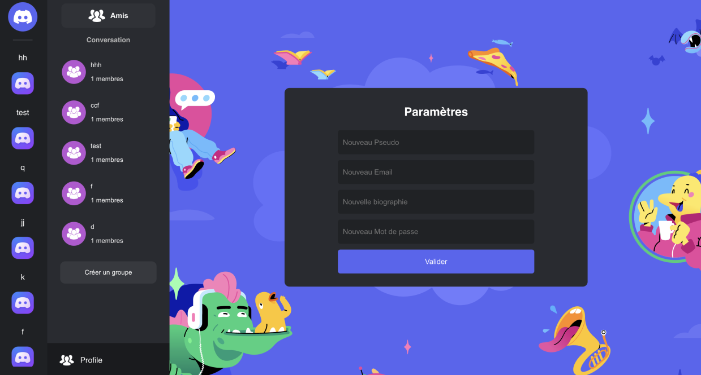
Paramètres de l’utilisateur

Slide 11
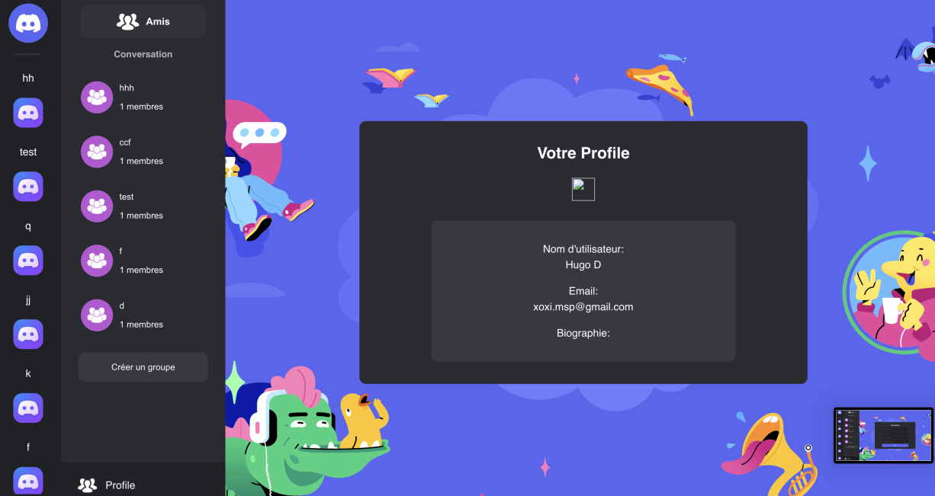
Profile de l’utilisateur

Slide 12
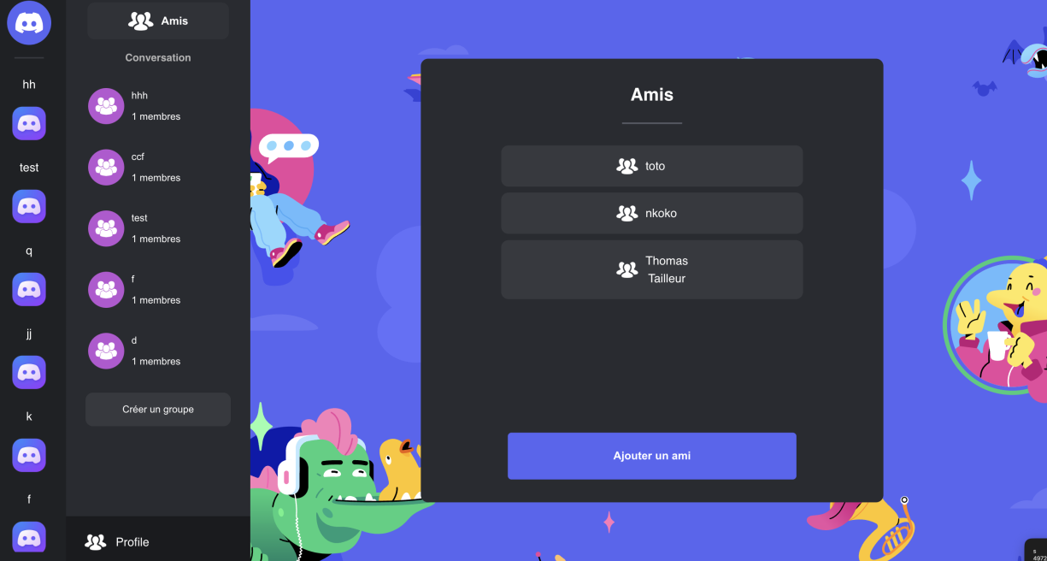
Gestion Amis

Slide 13
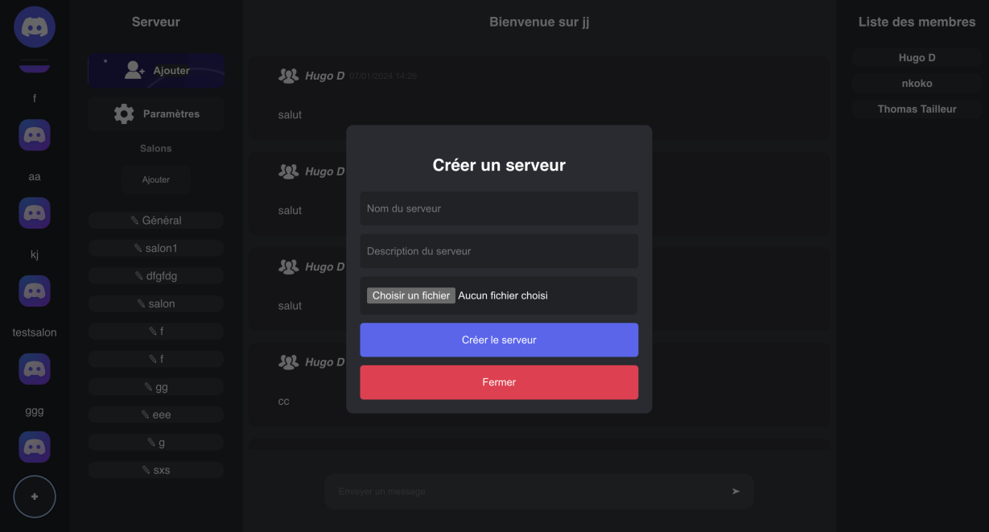
Création de serveur

Slide 14
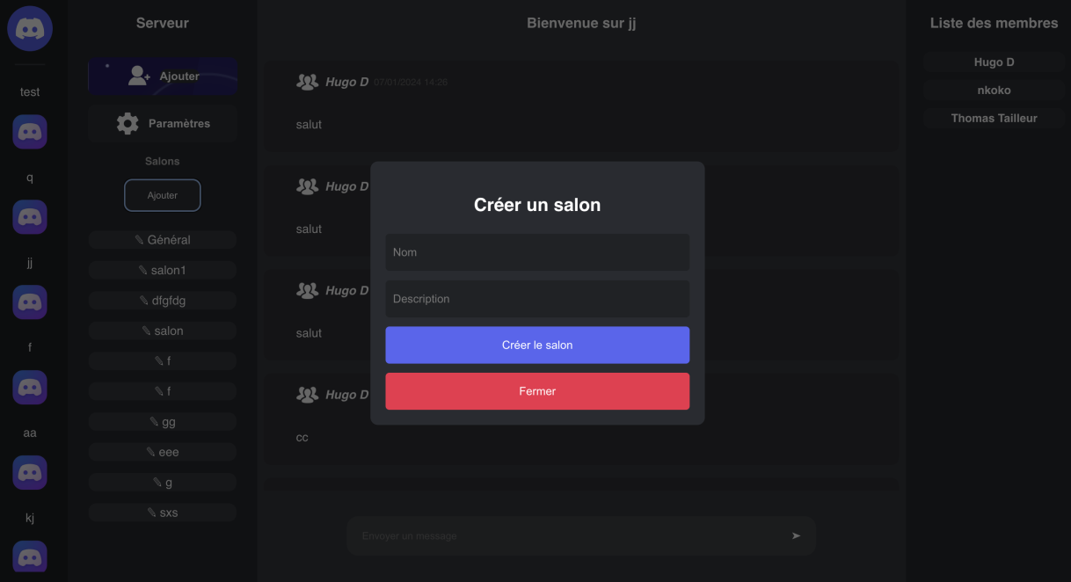
Création de salon

Slide 15
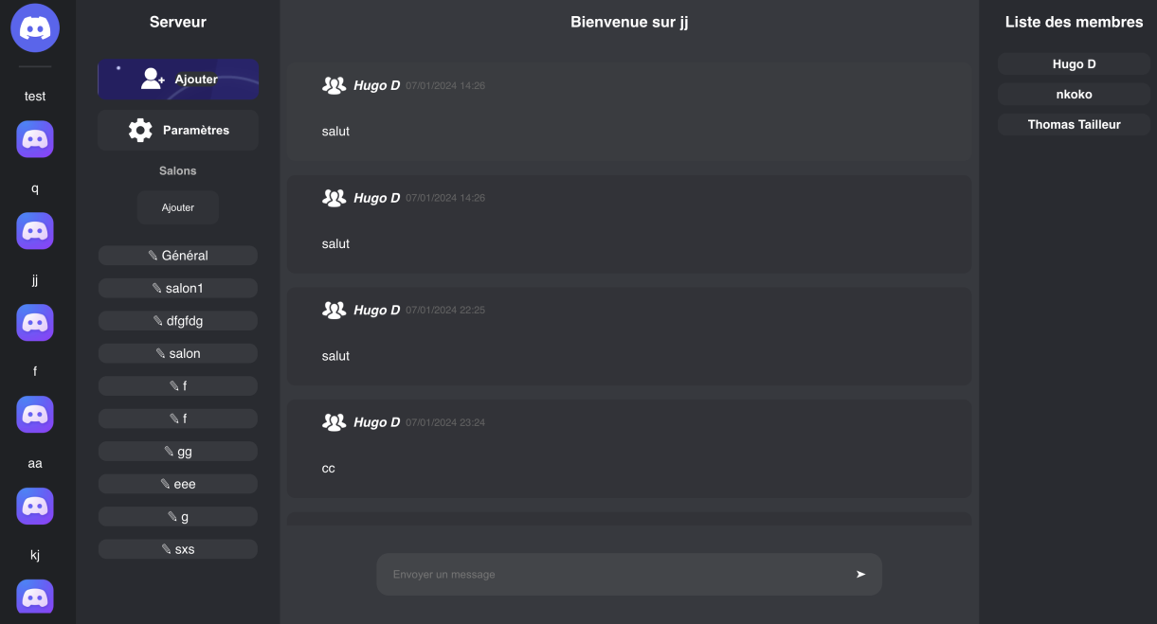
Affichage Serveur

Slide 16
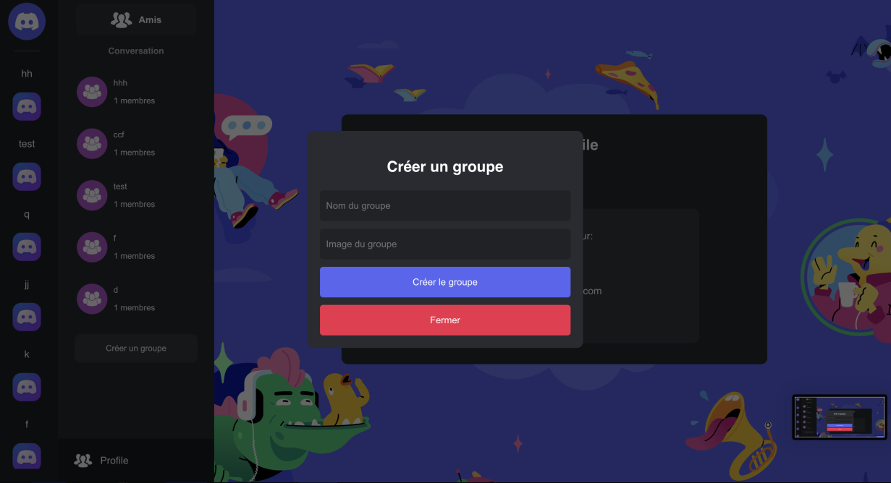
Création de Groupe

Slide 17
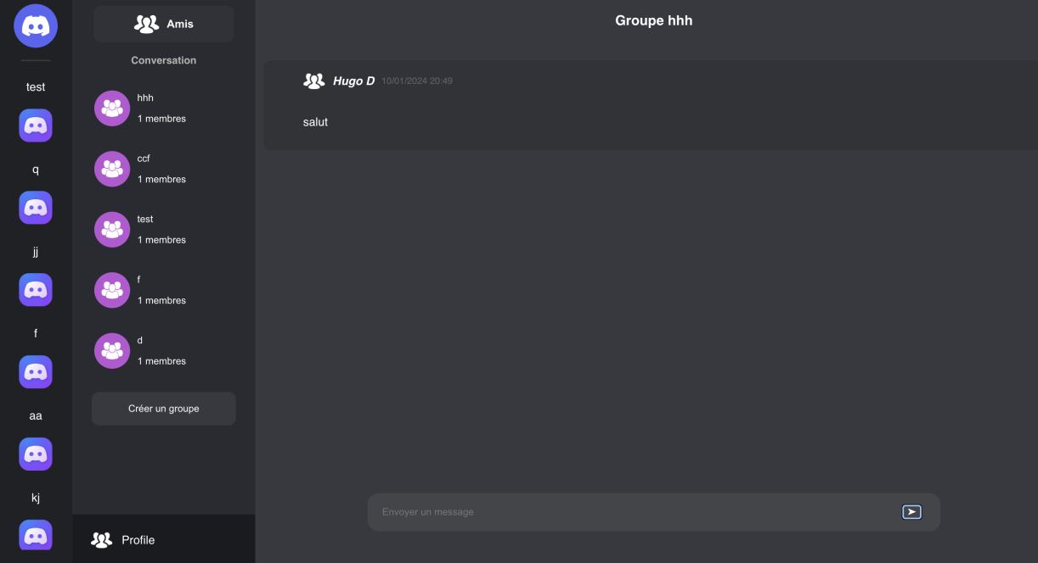
Affichage du Groupe

